Slide 1

2023
/
ECOSTANDARD GROUP
Единый поставщик услуг в сфере охраны труда, изысканий и экологии с 1997 года
www.ecostandardgroup.ru
Notes:
1

Slide 2
2023
Медицинские осмотры работников:
от направления до заключительного акта
Куцына Марина Владимировна,
специалист по охране труда EcoStandard group
www.ecostandardgroup.ru
Notes:
2

Slide 3


Виды медицинских осмотров
обязательные предварительные (при поступлении на работу) медосмотры;
периодические (в течение трудовой деятельности) медосмотры;
предсменные, предрейсовые медосмотры (на выявление признаков воздействия вредных или опасных производственных факторов, острого профзаболевания, алкогольного, наркотического или токсического опьянения);
послесменные, послерейсовые медосмотры (аналогично предрейсовым);
обязательные психиатрические освидетельствования (определение пригодности к работе по состоянию психического здоровья);
внеочередные медосмотры (по медицинским рекомендациям или после потери трудоспособности);
химико-токсикологические исследования наличия в организме человека наркотических средств, психотропных веществ и их метаболитов.
www.ecostandardgroup.ru
Notes:
3

Slide 4
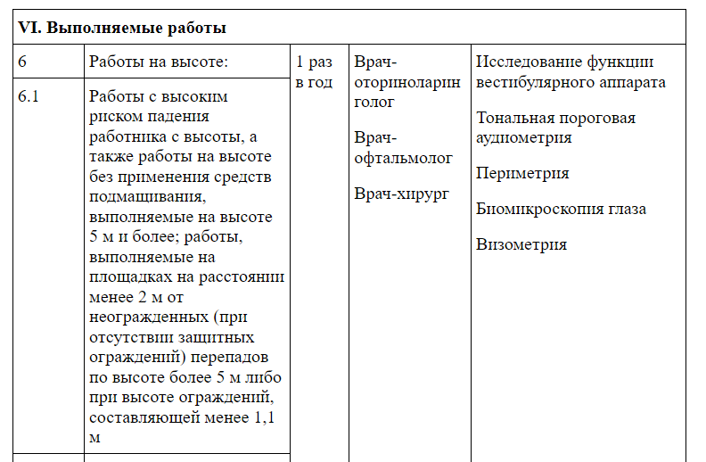
Сроки проведения
Согласно п.18 Порядка 29н, утверждённого приказом Минздрава России от 28.01.2021 N 29н, частота проведения периодических медицинских осмотров определяется типами вредных и (или) опасных производственных факторов, воздействующих на работника, или видами выполняемых работ.
Периодические осмотры проводятся не реже, чем в сроки, предусмотренные приложением к Порядку. Согласно ему, периодичность проведения МО определяется конкретным вредным производственным фактором (например, при воздействии неорганических соединений азота МО проводится 1 раз в год, борной кислоты — раз в 2 года и т.д.).
Работники в возрасте до 21 года проходят периодические осмотры ежегодно.
www.ecostandardgroup.ru

Slide 5
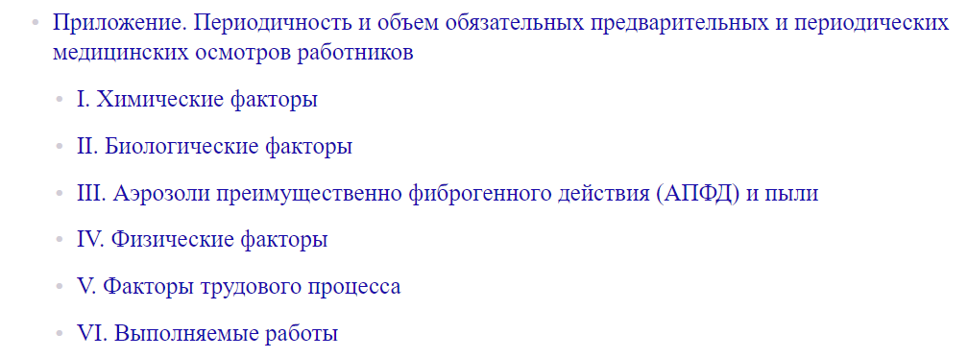
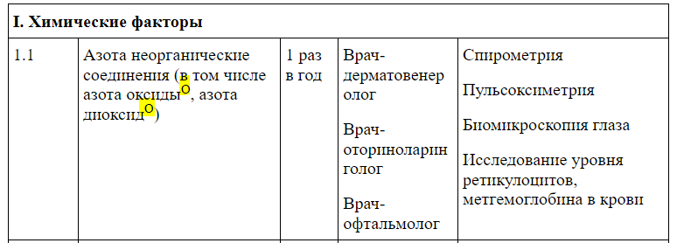
Кто обязан проходить медицинские осмотры
Медосмотры обязаны проходить работники:
Работники, занятые на работах с вредными и (или) опасными условиями труда (в том числе на подземных работах), а также на работах, связанных с движением транспорта;
организаций пищевой промышленности, общественного питания и торговли, водопроводных сооружений, медицинских организаций и детских учреждений, а также некоторых других работодателей;
выполняющие работы, предусмотренные приложением к Порядку.
www.ecostandardgroup.ru

Slide 6
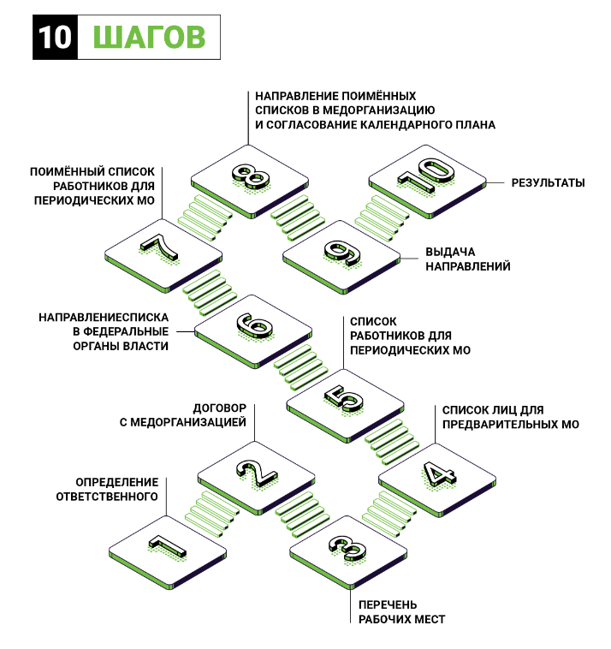
Алгоритм организации предварительных и периодических медосмотров
www.ecostandardgroup.ru
Notes:
6

Slide 7
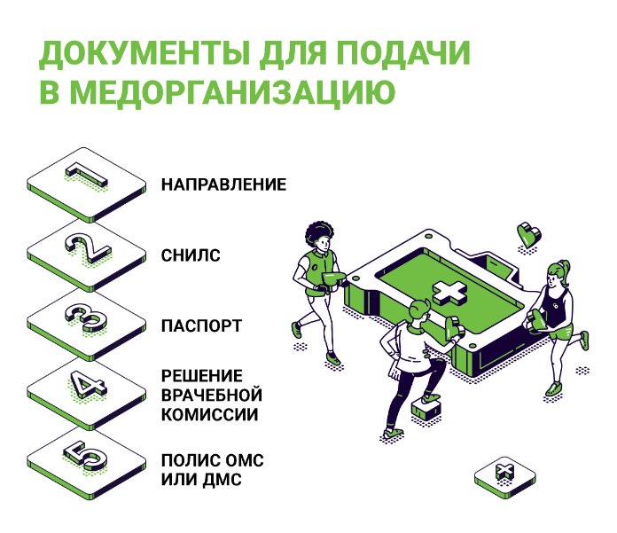
Работа с медицинской организацией
Для проведения предварительного или периодического осмотра медицинской организацией формируется постоянно действующая врачебная комиссия под руководством врача-профпатолога, состав которой утверждается приказом (распоряжением) руководителя медицинской организации.
Врачебная комиссия состоит из врача-профпатолога и врачей-специалистов (прошедших повышение квалификации по специальности «профпатология» либо имеющих действующий сертификат по этой же специальности).
www.ecostandardgroup.ru

Slide 8
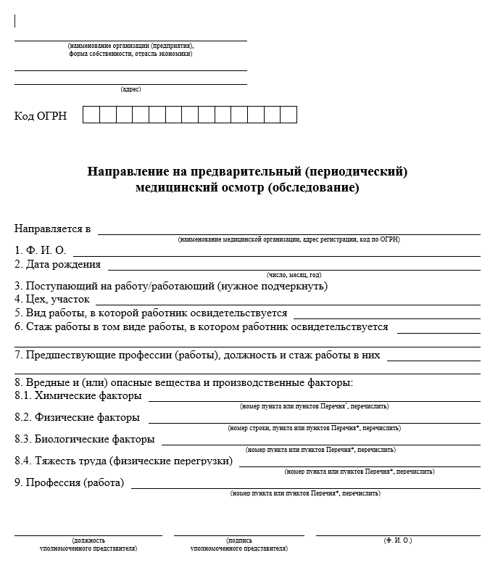
Выдача направления
В направлении указывается:
наименование организации, электронная почта, контактный телефон;
форма собственности и вид экономической деятельности организации по ОКВЭД;
наименование медицинской организации, фактический адрес ее местонахождения и код по ОГРН, электронная почта, контактный телефон;
вид медицинского осмотра;
фамилия, имя, отчество (при наличии), дата рождения, пол работника;
наименование структурного подразделения организации (при наличии);
наименование должности (профессии) или вида работы;
вредные и (или) опасные производственные факторы, виды работ, в соответствии со списком лиц;
номер медицинского страхового полиса обязательного и (или) добровольного медицинского страхования.
www.ecostandardgroup.ru

Slide 9
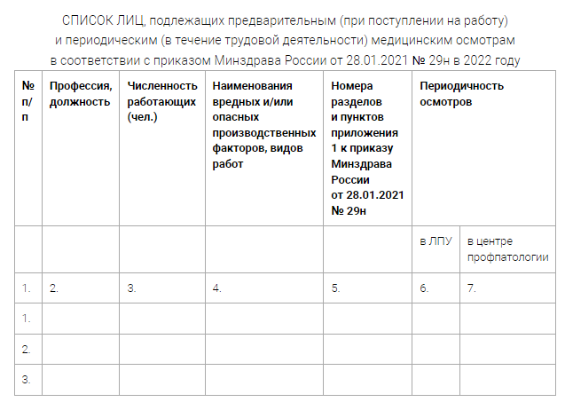
Формирование списков работников
Содержание списков утверждено п.10 Порядка проведения обязательных предварительных и периодических медицинских осмотров работников.
Для списка лиц, подлежащих прохождению предварительного медосмотра при поступлении на работу (шаг 4 алгоритма):
а) наименование профессии (должности) работника согласно штатному расписанию;
б) наименования вредных производственных факторов, работ в соответствии с приложением к Порядку, а также вредных производственных факторов, установленных в результате специальной оценки условий труда.
www.ecostandardgroup.ru

Slide 10
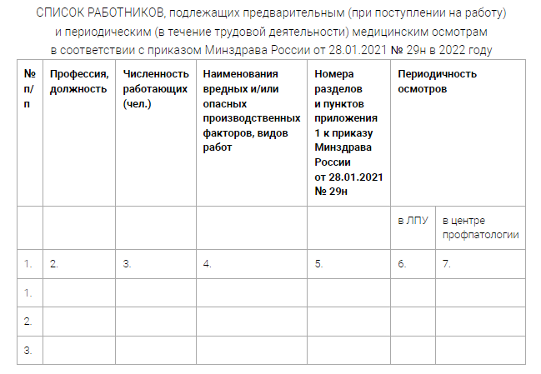
Формирование списков работников
Для списка работников, подлежащих прохождению периодического медосмотра (шаг 5 алгоритма):
а) наименование профессии (должности) работника согласно штатному расписанию;
б) наименования вредных производственных факторов, работ в соответствии с приложением к Порядку, а также вредных производственных факторов, установленных в результате специальной оценки условий труда.
www.ecostandardgroup.ru

Slide 11
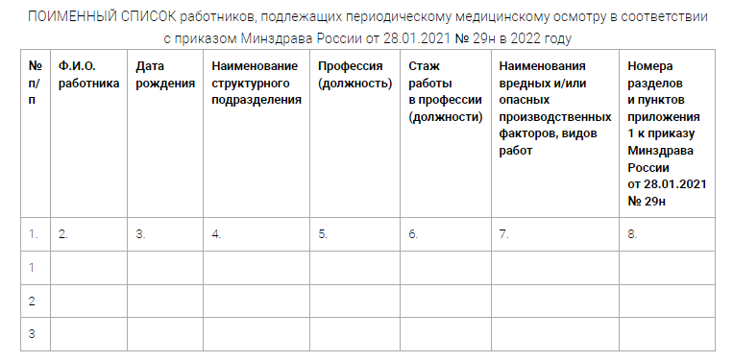

Формирование списков работников
Для поимённых списков работников (ежегодно, соответствует шагу 7 алгоритма):
а) фамилия, имя, отчество (при наличии) работника;
б) профессия (должность) работника, стаж работы в ней;
в) наименование структурного подразделения организации (при наличии);
г) наименование вредных производственных факторов или видов работ.
www.ecostandardgroup.ru

Slide 12

В каких случаях проводится внеочередной медосмотр?
Согласно статьям 214 и 220 ТК РФ работники проходят внеочередные медицинские осмотры в соответствии с медицинскими рекомендациями. Форма указанных медицинских рекомендаций нормативно не установлена.
Работодатель может направить работника на внеочередной медицинский осмотр после потери им трудоспособности или на основании медицинских рекомендаций согласно п. 19 Порядка. Для этого нужно сформировать направление и передать его работнику.
www.ecostandardgroup.ru

Slide 13
Медосмотры для совместителей
Согласно статье 60.1 ТК РФ работник имеет право заключать трудовые договоры о выполнении в свободное от основной работы время другой регулярной оплачиваемой работы у того же работодателя (внутреннее совместительство) и (или) у другого работодателя (внешнее совместительство). При совместительстве заключается трудовой договор, работник считается вновь принятым на работу.
В соответствии со статьёй 287 ТК РФ гарантии и компенсации, предусмотренные трудовым законодательством и иными нормативными правовыми актами, содержащими нормы трудового права, коллективными договорами, соглашениями, локальными нормативными актами, предоставляются лицам, работающим по совместительству, в полном объеме.
Соответственно, таких работников нужно направлять на обязательный медицинский осмотр, если на них воздействуют вредные производственные факторы, установленные в результате СОУТ, или если их работы относятся к перечню, предусмотренному Приложением к Порядку проведения обязательных предварительных и периодических медицинских осмотров работников.
Однако стоит учитывать, что согласно статье 282 ТК РФ не допускается работа по совместительству лиц на работах с вредными и (или) опасными условиями труда, если основная работа связана с такими же условиями.
www.ecostandardgroup.ru

Slide 14
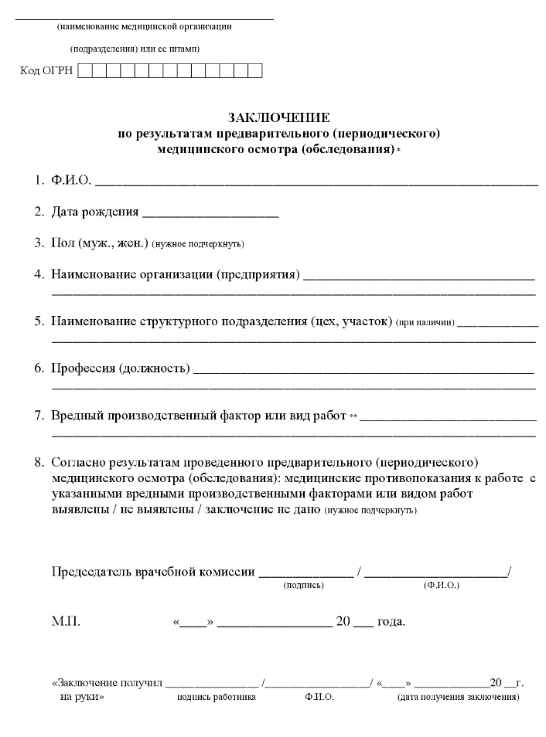
Получение результатов медосмотра
Предварительный или периодический медосмотр считается завершённым, когда выдано заключение врачей-специалистов и результаты лабораторных и функциональных исследований в объеме, установленном договором между медицинской организацией и работодателем, с учетом результатов ранее проведенных (не позднее одного года) медицинских осмотров и диспансеризации.
Кроме заключения составляется заключительный акт по итогам проведения периодических остров не позднее чем через 30 дней после их завершения. В его разработке принимает участие проводившая медосмотр организация, представители работодателя и федеральный орган исполнительной власти, уполномоченный на осуществление государственного контроля и надзора в сфере обеспечения санитарно-эпидемиологического благополучия населения.
www.ecostandardgroup.ru

Slide 15
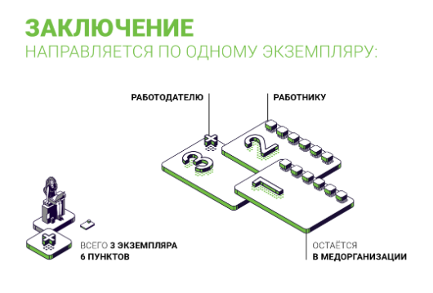
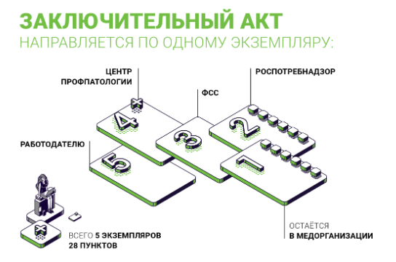
Заключение и Заключительный акт
Заключение должно быть составлено в 3 экземплярах и направлено работодателю не позднее 5 рабочих дней с момента его утверждения медорганизацией. Первый экземпляр выдается лицу, проходящему медицинский осмотр; второй экземпляр приобщается к медицинской карте, оформляемой в медицинской организации, в которой проводился предварительный осмотр; третий экземпляр направляется работодателю.
Заключительный акт (в том числе в электронной форме) составляется в пяти экземплярах, которые направляются медицинской организацией в течение 5 рабочих дней от даты утверждения акта: работодателю, в центр профпатологии субъекта Российской Федерации, Фонд социального страхования, в территориальный орган Роспотребнадзора.
Один экземпляр заключительного акта хранится в медицинской организации, проводившей периодические осмотры, в течение 50 лет.
www.ecostandardgroup.ru

Slide 16
Медосмотры работников: основные изменения с 1 сентября 2023 года
С 1 сентября 2023 года вступают в силу три документа, регламентирующие предсменные, предрейсовые, послесменные и послерейсовые медицинские осмотры, а также медицинские осмотры в течении рабочего дня (смены):
Федеральный закон от 29 декабря 2022 г. № 629-ФЗ «О внесении изменений в статью 46 Федерального закона «Об основах охраны здоровья граждан в Российской Федерации» и статью 23 Федерального закона «О безопасности дорожного движения» (далее — № 629-ФЗ).
Постановление Правительства РФ от 30 мая 2023 г. № 866 «Об особенностях проведения медицинских осмотров с использованием медицинских изделий, обеспечивающих автоматизированную дистанционную передачу информации о состоянии здоровья работников и дистанционный контроль состояния их здоровья» (далее — ПП № 866).
Приказ Минздрава РФ от 30 мая 2023 г. № 266н «Об утверждении порядка и периодичности проведения предсменных, предрейсовых, послесменных послерейсовых медицинских осмотров, медицинских осмотров в течение рабочего дня (смены) и перечня включаемых в них исследований» (Далее — Приказ № 266н).
www.ecostandardgroup.ru

Slide 17
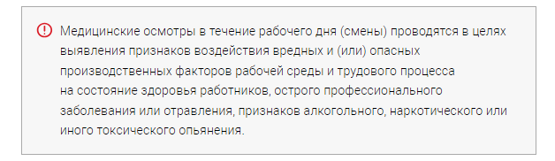
Особенности проведения медицинских осмотров
Медицинское обеспечение безопасности дорожного движения в статью 23 Федерального закона от 10 декабря 1995 года № 196-ФЗ «О безопасности дорожного движения» включены:
новый вид медосмотров — в течение рабочего дня (смены),
проведение химико-токсикологических исследований наличия (отсутствия) в организме человека наркотических средств, психотропных веществ и их метаболитов.
www.ecostandardgroup.ru
www.ecostandardgroup.ru

Slide 18
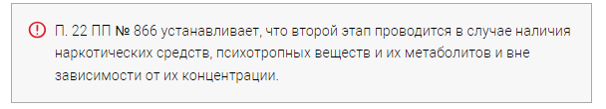
Проведение химико-токсикологического исследования
Химико-токсикологические исследования проводятся в два этапа на основании п.18 ПП № 866:
1 Этап. Предварительные химико-токсикологические исследования, направленные на получение объективных результатов выявления в образцах биологического объекта наркотических средств, психотропных веществ и их метаболитов;
2 Этап. Подтверждающие химико-токсикологические исследования, направленные на идентификацию в образцах биологического объекта наркотических средств, психотропных веществ и их метаболитов.
www.ecostandardgroup.ru

Slide 19
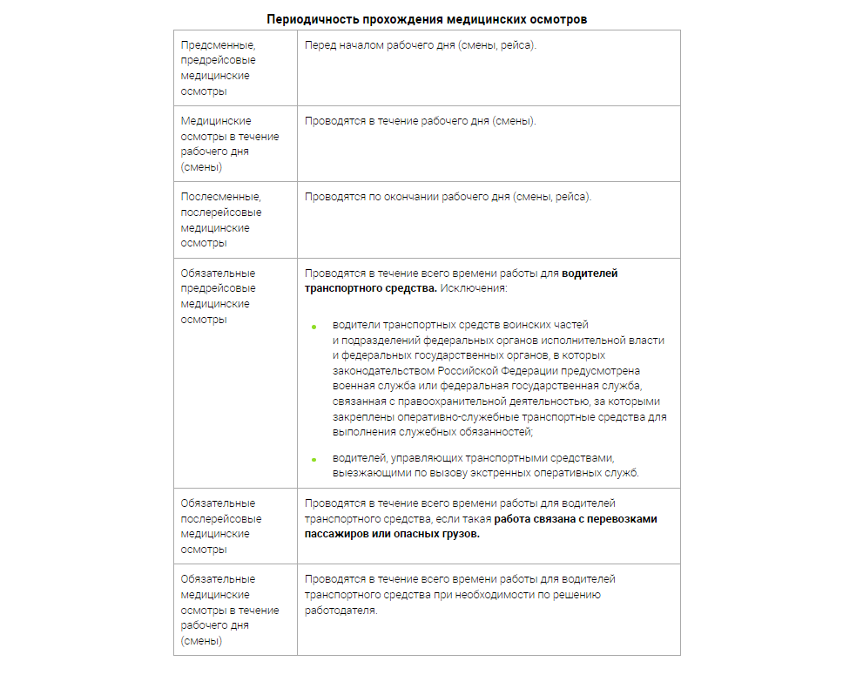
Периодичность прохождения медицинских осмотров
В соответствии с п. 4 и 5 Приказа № 266н медицинские осмотры включаются в рабочее время сотрудника и проводятся в целях выявления:
признаков воздействия вредных и (или) опасных производственных факторов;
состояний и заболеваний, препятствующих выполнению трудовых обязанностей, в том числе алкогольного, наркотического или иного токсического опьянения и остаточных явлений такого опьянения.
www.ecostandardgroup.ru

Slide 20
Требования при проведении медицинских осмотров
Согласно п.13 ПП № 866 при проведении медицинских осмотров с использованием медицинских изделий медицинской организацией необходимо обеспечить:
а) запись средствами видеофиксации процессов проведения идентификации личности работника и измерений с согласия работника, проходящего медицинский осмотр;
б) выполнение требований эксплуатационной документации на медицинское изделие;
в) хранение не менее 30 суток информации о результатах проведенных измерений с использованием медицинского изделия, а также результатах медицинского осмотра;
г) передача сведений об оформленных в отношении водителей транспортных средств медицинских заключениях и условиях применения медицинских изделий в орган или организацию, уполномоченные Министерством транспорта Российской Федерации.
www.ecostandardgroup.ru

Slide 21

Лица, проводящие медицинский осмотр
Согласно п.6 Приказа № 266н предсменные, предрейсовые, послесменные, послерейсовые медицинские осмотры, медицинские осмотры в течение рабочего дня (смены) проводятся медицинскими работниками, имеющими высшее и (или) среднее профессиональное медицинское образование и работающими в:
медицинской организации или иной организации, имеющей лицензию на осуществление медицинской деятельности, предусматривающей выполнение работ (услуг) по соответствующим медицинским осмотрам, согласно п.7 ПП № 866;
непосредственно в компании медицинским работником, состоящим в штате работодателя, при наличии лицензии на осуществление медицинской деятельности, предусматривающей выполнение работ (услуг) по необходимым видам медицинских осмотров.
www.ecostandardgroup.ru

Slide 22
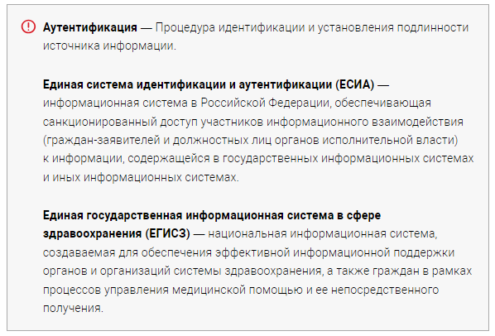
Важно о действиях медицинских работников
П.9 ПП № 866 вносит требования обязательного прохождения аутентификации медицинских работников, проводящих медицинские осмотры с использованием медицинских изделий, до проведения медицинских осмотров, в Федеральной государственной информационной системе «Единая система идентификации и аутентификации в инфраструктуре, обеспечивающей информационно-технологическое взаимодействие информационных систем, используемых для предоставления государственных и муниципальных услуг в электронной форме».
П.8 ПП № 866 регламентирует, что сведения о медицинских работниках, проводящих медицинские осмотры с использованием медицинских изделий, вносятся в единую государственную информационную систему в сфере здравоохранения.
П.7 ПП № 866 устанавливает, что медицинские работники должны пройти обучение по программам дополнительного профессионального образования — программам повышения квалификации по вопросам организации и порядка проведения медицинских осмотров с использованием медицинских изделий в объеме не менее 36 часов.
www.ecostandardgroup.ru

Slide 23

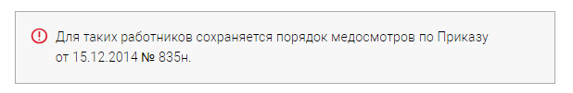
Проведение дистанционных медицинских осмотров
На основании № 629-ФЗ допускается проведение медицинских осмотров с использованием медицинских изделий, обеспечивающих автоматизированную дистанционную передачу информации о состоянии здоровья работников и дистанционный контроль состояния их здоровья.
Кто может пройти такой вид медосмотра?
Водители транспортного средства, которые проходят обязательные медицинские осмотры в течение рабочего дня (смены).
Однако есть исключения согласно № 629-ФЗ:
водителей транспортных средств, занятых на работах, связанных с организованной перевозкой групп детей или перевозкой опасных грузов;
лиц, занятых на работах, связанных с регулярной перевозкой пассажиров в междугородном сообщении по маршрутам, протяженность которых составляет 300 километров и более.
www.ecostandardgroup.ru

Slide 24
Требования к медицинским изделиям для дистанционных медосмотров
Требования установлены п.3 ПП № 866 и включают в себя следующие аспекты:
медицинское изделие прошло государственную регистрацию;
медицинское изделие имеет функцию автоматизированной дистанционной передачи данных и (или) имеет в составе программное обеспечение и (или) иные технические средства, обеспечивающие дистанционную передачу информации о состоянии здоровья работников и дистанционный контроль состояния их здоровья, в том числе оформление медицинским работником медицинских заключений;
медицинское изделие обеспечивает автоматический контроль целостности медицинского изделия, его программного обеспечения, актуальности сведений о результатах поверки медицинского изделия;
медицинское изделие представляет единые измерительные комплексы, являющиеся средствами измерений утвержденного типа;
медицинское изделие содержит в своем составе программное обеспечение, которое включено в единый реестр российских программ для электронных вычислительных машин и баз данных и (или) в единый реестр программ для электронных вычислительных машин и баз данных;
медицинское изделие обладает техническими характеристиками, обеспечивающими возможность визуального осмотра медицинским работником, проводящим медицинский осмотр, работника, проходящего медицинский осмотр.
www.ecostandardgroup.ru

Slide 25
Оформление результатов обследования
Заключения
Согласно п.18 Приказа № 266н выносится 2 вида медицинских заключений:
О наличии признаков воздействия вредных и (или) опасных производственных факторов, состояний и заболеваний, препятствующих выполнению трудовых обязанностей, в том числе алкогольного, наркотического или иного токсического опьянения и остаточных явлений такого опьянения (с указанием этих признаков и (или) остаточных явлений).
Об отсутствии признаков воздействия вредных и (или) опасных производственных факторов, состояний и заболеваний, препятствующих выполнению трудовых обязанностей, в том числе алкогольного, наркотического или иного токсического опьянения и остаточных явлений такого опьянения.
При этом медицинским работником, проводящим осмотр с использованием медицинского изделия, подписывается заключение по результатам с помощью усиленной квалифицированной электронной подписи с учетом полученных дистанционным способом медицинских показателей работника, проходящего осмотр.
www.ecostandardgroup.ru

Slide 26
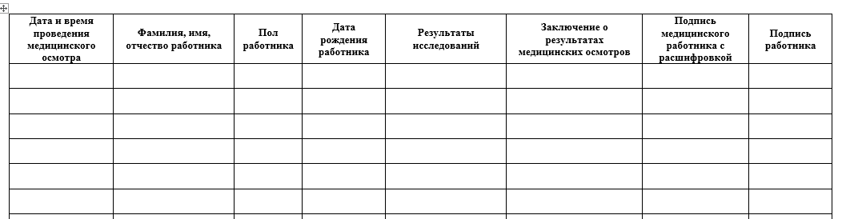
Журнал регистрации
Медицинские заключения необходимо зафиксировать на бумажном носителе или в системе электронного документооборота в виде:
журнала регистрации предрейсовых, предсменных медицинских осмотров;
журнала регистрации медицинских осмотров в течение рабочего дня (смены), послесменных, послерейсовых медицинских осмотров.
www.ecostandardgroup.ru

Slide 27
Путевые листы
Формат выдачи путевых листов:
1. На бумажном носителе. В таком случае путевой лист заверяется собственноручной подписью медицинского работника. При этом если медицинский осмотр проводился с использованием медицинских изделий, указанная информация отображается в путевом листе на бумажном носителе с указанием:
  ФИО медицинского работника;
  наименования медицинской организации;
  уникального номера квалифицированного сертификата медицинского работника, проводившего соответствующий медицинский осмотр;
  даты начала и окончания действия квалифицированного сертификата.
2. В электронном виде с использованием усиленной квалифицированной электронной подписи с указанием:
  ФИО медицинского работника;
  наименования медицинской организации.
www.ecostandardgroup.ru

Slide 28
Ответственность за отсутствие медицинских осмотров
В соответствии со статьёй 5.27.1 КоАП РФ допуск работника к исполнению им трудовых обязанностей без прохождения обязательных предварительных (при поступлении на работу) и периодических (в течение трудовой деятельности) медицинских осмотров, обязательных медицинских осмотров в начале рабочего дня (смены) влечет наложение административного штрафа:
на должностных лиц — в размере от пятнадцати до двадцати пяти тысяч рублей;
на лиц, осуществляющих предпринимательскую деятельность без образования юридического лица — от пятнадцати до двадцати пяти тысяч рублей;
на юридических лиц — от ста десяти до ста тридцати тысяч рублей.
www.ecostandardgroup.ru

Slide 29


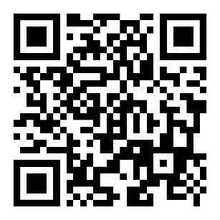


/
СПАСИБО
ЗА ВНИМАНИЕ
8 (800) 333-55-71
8 (495) 229-14-92
info@ecostandard.ru
www.ecostandardgroup.ru
Notes:
29

